Slide 1
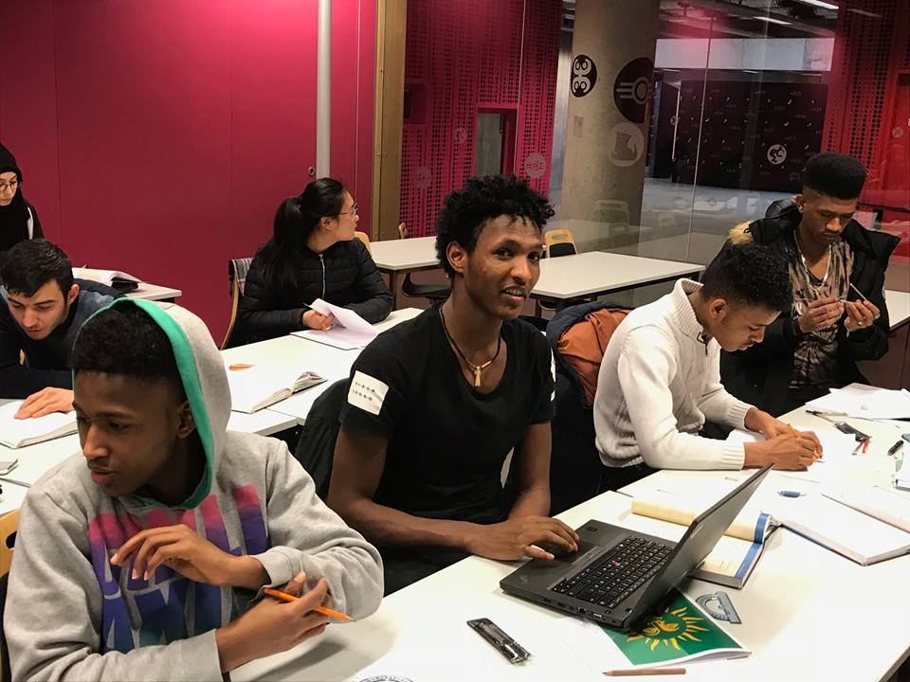
Kombinasjonsklassen
Et skoletilbud for minoritetsspråklige ungdommer i Larvik med kort botid i Norge.

Slide 2
Kombinasjonsklassen
Et samarbeid mellom Vestfold fylkeskommune
ved Thor Heyerdahl videregående skole
og
Larvik kommune
ved Larvik Læringssenter

Slide 3
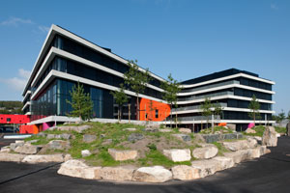
Thor Heyerdahl videregående skole

Slide 4
Hovedmål
Hindre frafall og sikre gjennomstrømning
av flerspråklige elever i videregående skole

Slide 5
samarbeid
En erkjennelse av at elevene trenger mer grunnskoleopplæring – samtidig som elevene trenger å være sammen med egen aldersgruppe og ikke gå på voksenopplæringen sammen med øvrige medlemmer av familien
Fylkeskommunen gir ikke grunnskoleopplæring – her har kommunen kompetanse og erfaring
Målet er at alle står best mulig rustet i forkant av at de tar ut sin rett til videregående opplæring

Slide 6
Erfaringer
Elevene trives med å få opplæring i et miljø hvor de etter alder hører hjemme - og lærer bedre. Mestring, sosialisering, integrering.
De slipper å forholde seg til voksne familiemedlemmer i skoletida
Høyt læringstrykk med hovedvekt på språk/begrepsopplæring i alle fag
Hindrer feilvalg da elevene i mye større grad kjenner til de ulike programmene
Begrepstrening i alle fag vektlegges, alle lærerne er norsklærere
Hospitering positivt

Slide 7
Kompetanse
Lærerne i kombinasjonsklassen opplever de får mer kunnskap og kompetanse om hva som kreves for å gjennomføre videregående opplæring og se helheten i opplæringssystemet
Dyktige lærere fra begge skoleslag
Lærere med spesialkompetanse om elevgruppa er vesentlig for å lykkes

Slide 8
Resultater
Dette er resultater for elevene som startet på VG1 høst 2010 (1.termin):
Frafall på THVS var skoleåret 17/18 på 2,6 %
Evaluering av elevgruppa vi har fulgt fra 2007 til i dag viser:
Generelt:
Elevene fullfører, består og får gode karaktersnitt. Jevnt over bedre resultater etter 1-2 år i KK klassen
Resultatene viser at elever som har gått i KK før videregående opplæring
- Klarer seg godt på yrkesfag, både gutter og jenter
- De klarer seg godt også i læretida
- Elever som har gått ST/SF trenger ofte ett år ekstra for bestå i alle fag

Slide 9
Elevpresentasjon - skolebakgrunn
Noen av elevene har grunnskoleeksamen fra hjemlandet.
Noen av elevene har grunnskoleeksamen fra Norge, men vil forbedre karakterene sine.
Resten av elevene skal ta grunnskoleeksamen våren 2019 eller 2020

Slide 10
Oppsummering
Viktig å erkjenne at ved særskilt tilrettelegging av denne gruppa elever så er det for mange stor mulighet til å lykkes i norsk skole.
Ved manglende plass for denne elevgruppa i dagens skolesystem er det viktig at kommunene og fylkene samarbeider for å finne det beste skoletilbudet
Individuell behandling. Ved grundig kartlegging finne hva som er det rette tilbudet for den enkelte.

